Slide 1

Министерство науки и высшего образования Российской Федерации
Федеральное государственное бюджетное образовательное учреждение
высшего образования
«Московский государственный технический университет
имени Н.Э. Баумана
(национальный исследовательский университет)»
(МГТУ им. Н.Э. Баумана)
Визуализация сцен трехмерных объектов
Студент: Могилин Никита Сергеевич ИУ7-51Б
Руководитель: Мальцева Д. Ю.
2024 г.

Slide 2
Цели и задачи курсовой работы
Цель — разработка программного обеспечения для визуализации сцен трехмерных объектов с изменяемыми параметрами.
Задачи:
формализовать задачу в виде IDEF0 диаграммы;
проанализировать существующие модели представления объектов;
проанализировать существующие алгоритмы компьютерной графики: удаления невидимых линий и поверхностей, построения теней, закраски и освещения;
спроектировать программное обеспечение для визуализации трехмерных сцен;
выбрать средства реализации спроектированного программного обеспечения и разработать его;
исследовать характеристики разработанного программного обеспечения.

Slide 3
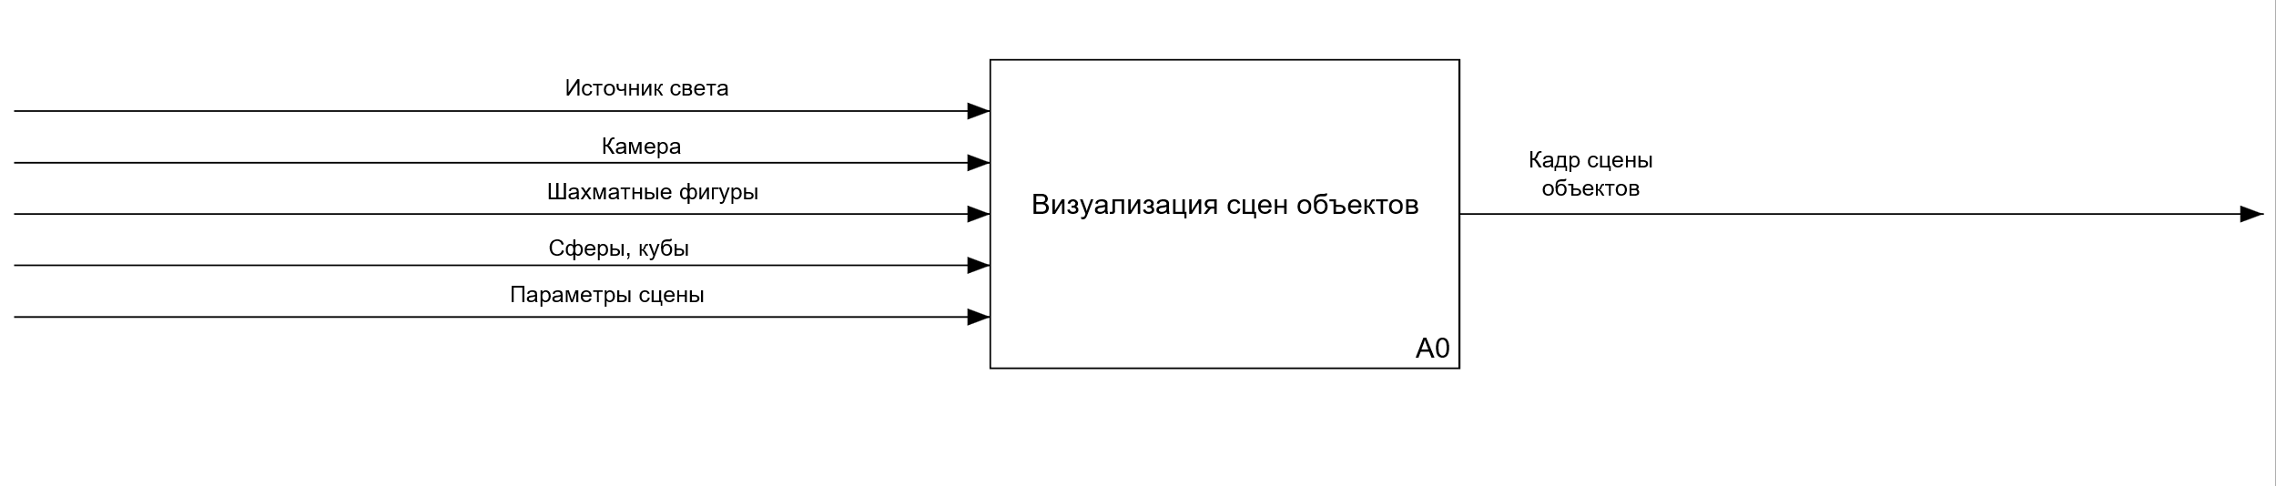
Формализация задачи

Slide 4
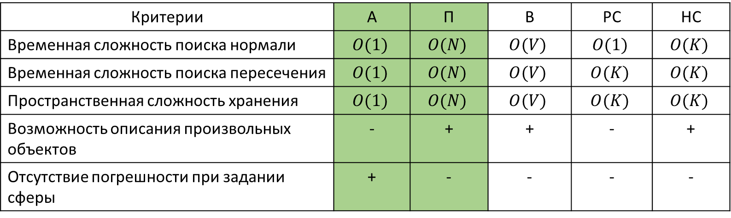
Модели описания объектов
Обозначения:
А – Аналитическая;
П – Полигональная;
В – Воксельная;
РС – с помощью равномерной сетки;
НС – с помощью неравномерной сетки.
N – число граней поверхности;
V – число вокселей;
K – общее число ячеек.
Критерии | А | П | В | РС | НС
Временная сложность поиска нормали | $$O(1)$$ | $$O(N)$$ | $$O(V)$$ | $$O(1)$$ | $$O(K)$$
Временная сложность поиска пересечения | $$O(1)$$ | $$O(N)$$ | $$O(V)$$ | $$O(K)$$ | $$O(K)$$
Пространственная сложность хранения | $$O(1)$$ | $$O(N)$$ | $$O(V)$$ | $$O(K)$$ | $$O(K)$$
Возможность описания произвольных объектов | - | + | + | - | +
Отсутствие погрешности при задании сферы | + | - | - | - | -

Slide 5
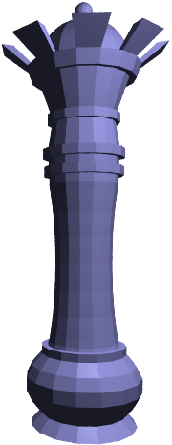
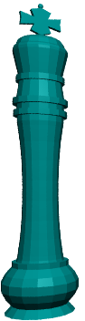
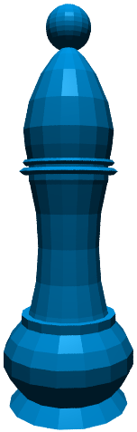
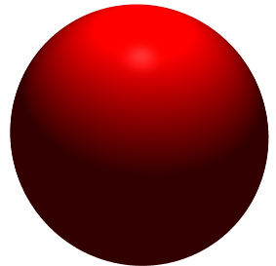
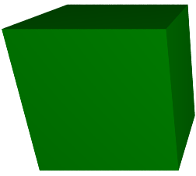
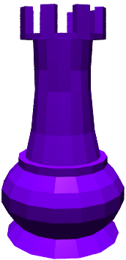
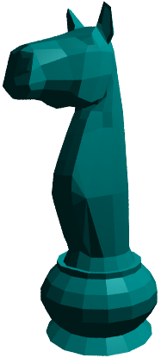
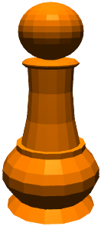
Объекты сцены (часть 1)
Аналитически заданные объекты
Сфера задается центром и радиусом, куб задается центром и размером стороны
Объекты, заданные с помощью полигональной сетки
Шахматные фигуры задаются множеством вершин и треугольных полигонов

Slide 6
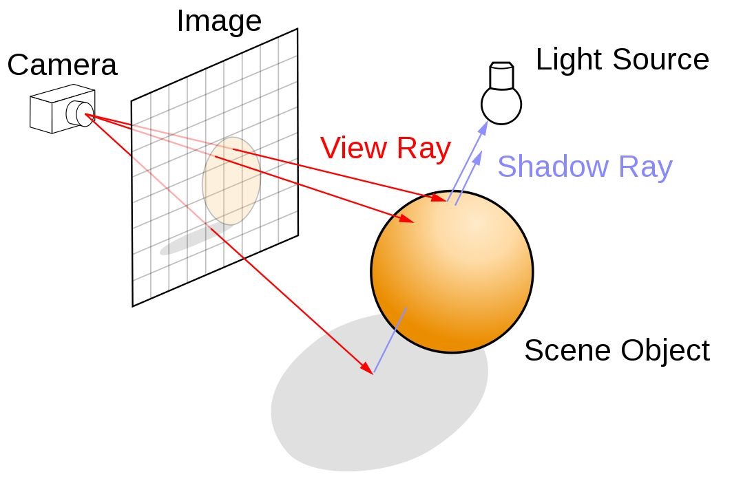
Объекты сцены (часть 2)
Камера
задается положением в пространстве (тремя координатами) и вектором направления.
Источник света
задается положением в пространстве (тремя координатами) и интенсивностью

Slide 7
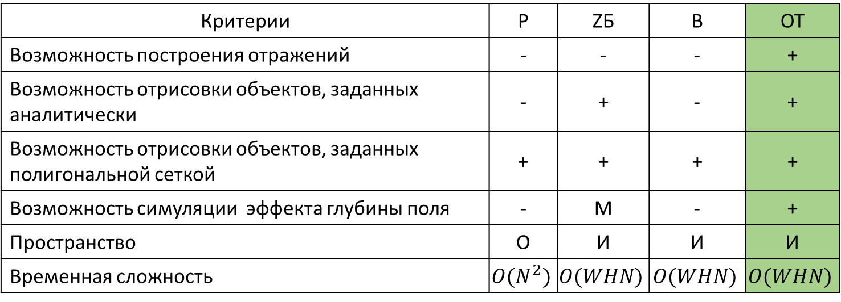
Алгоритмы удаления невидимых линий и поверхностей
Обозначения алгоритмов:
Р – Робертса;
ZБ – с использованием Z-буфера;
В – Варнака;
ОТ – обратная трассировка лучей.
M – требует модификации;
О – объектное пространство;
И – пространство изображений;
N – число аналитических поверхностей и полигонов;
W, H – ширина и высота экрана в пикселях соответственно.
Критерии | Р | ZБ | В | ОТ
Возможность построения отражений | - | - | - | +
Возможность отрисовки объектов, заданных аналитически | - | + | - | +
Возможность отрисовки объектов, заданных полигональной сеткой | + | + | + | +
Возможность симуляции эффекта глубины поля | - | М | - | +
Пространство | О | И | И | И
Временная сложность | $${O(N}^{2})$$ | $$O(WHN)$$ | $$O(WHN)$$ | $$O(WHN)$$

Slide 8
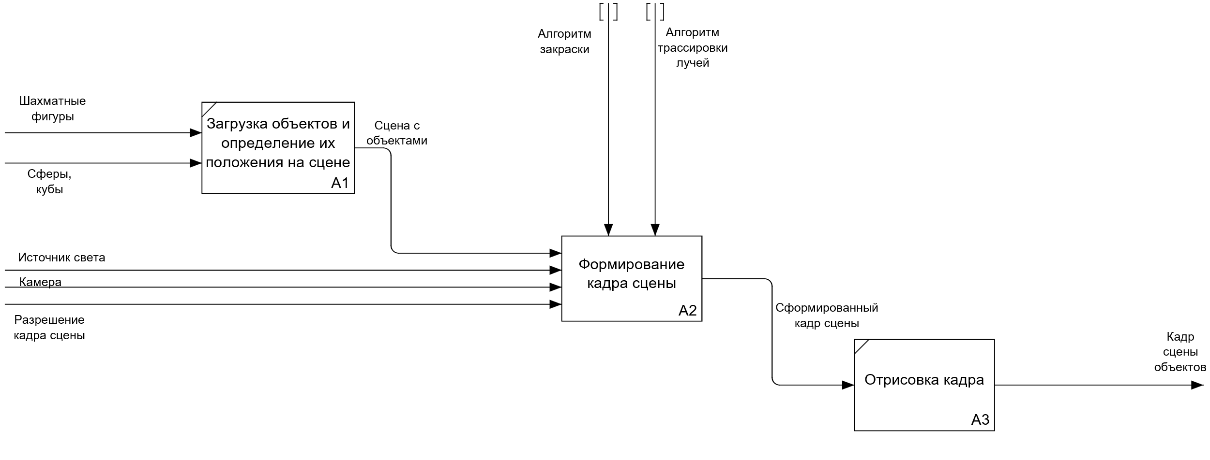
Функциональная модель программного обеспечения, уровень A0

Slide 9
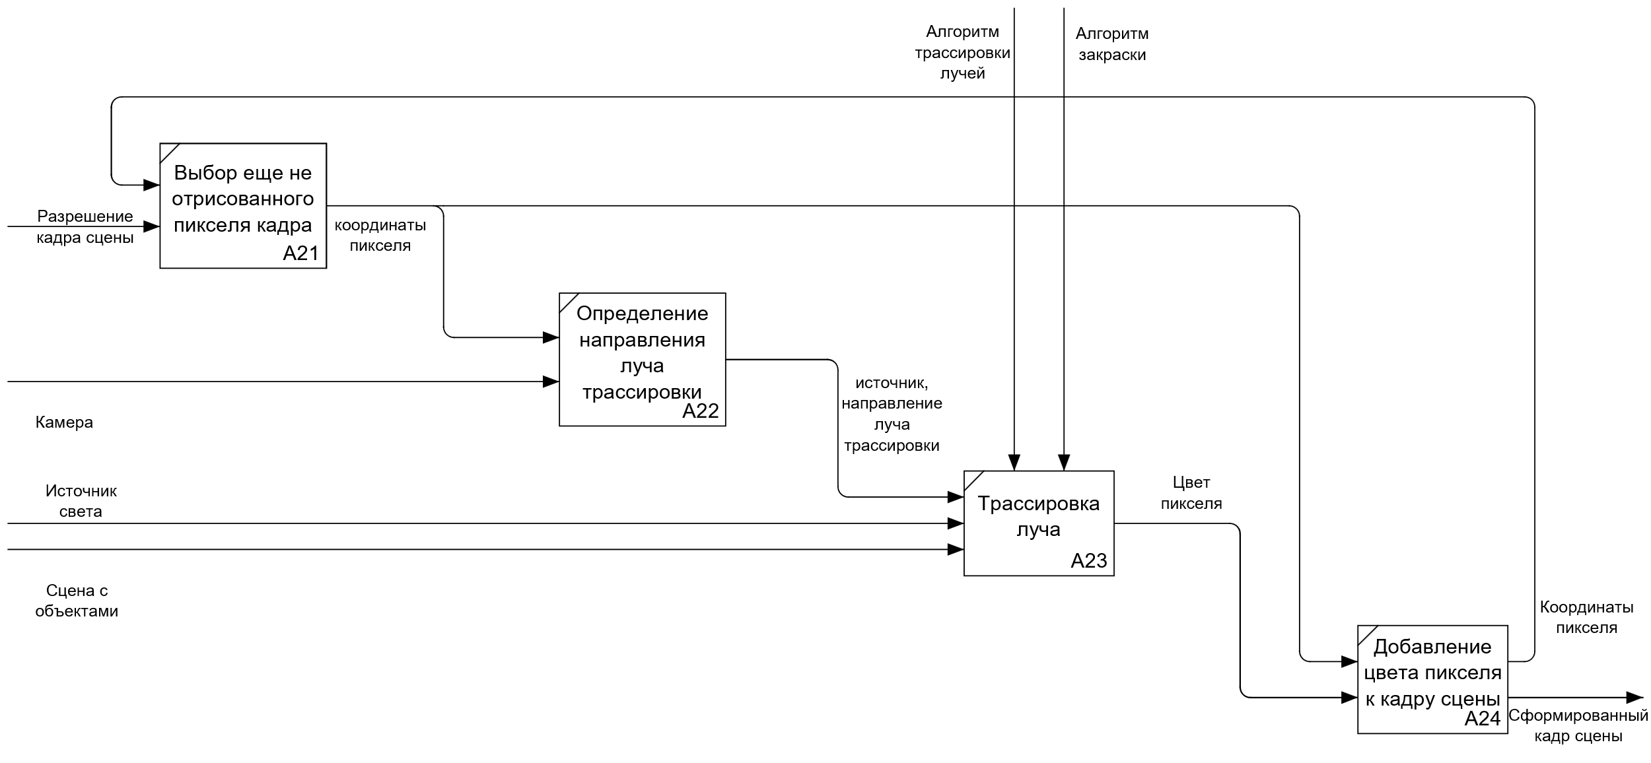
Функциональная модель программного обеспечения, уровень A1

Slide 10
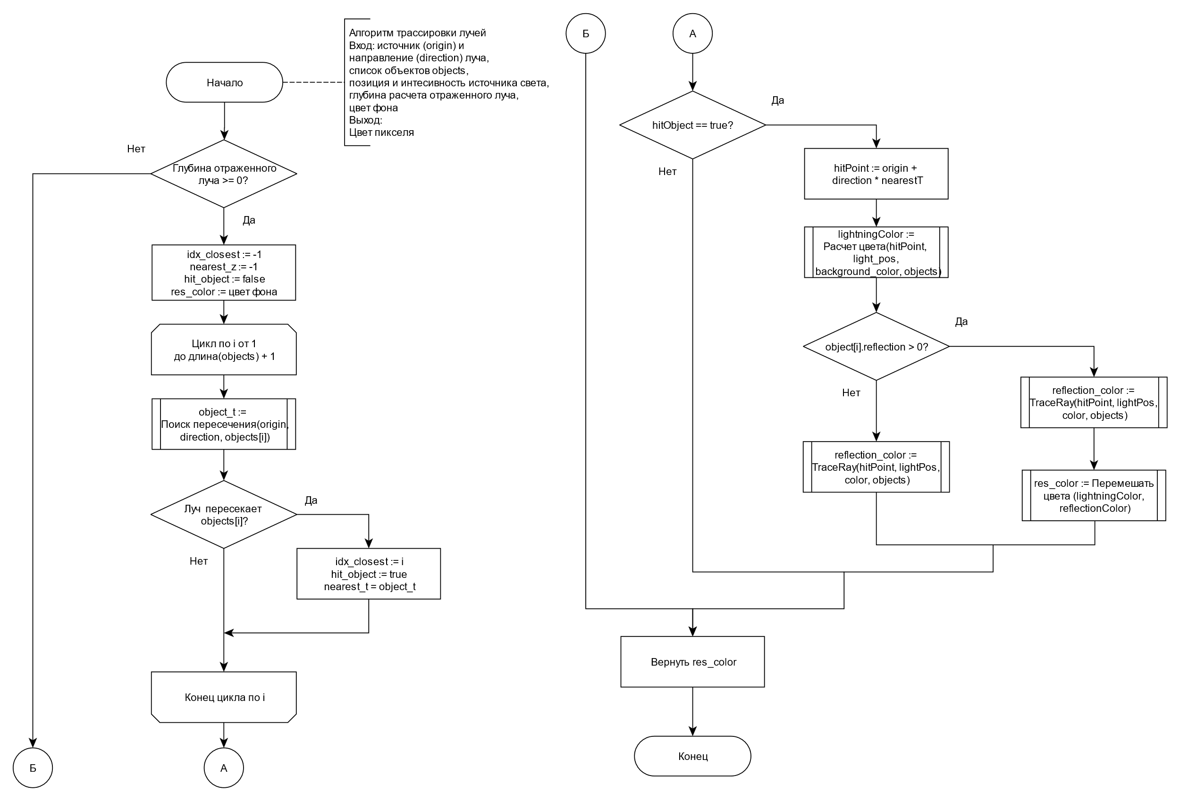
Алгоритм трассировки лучей

Slide 11
Средства реализации
Язык: C#;
Среда разработки: Microsoft Visual Studio;
Фреймворк для модульного тестирования: XUnit.

Slide 12
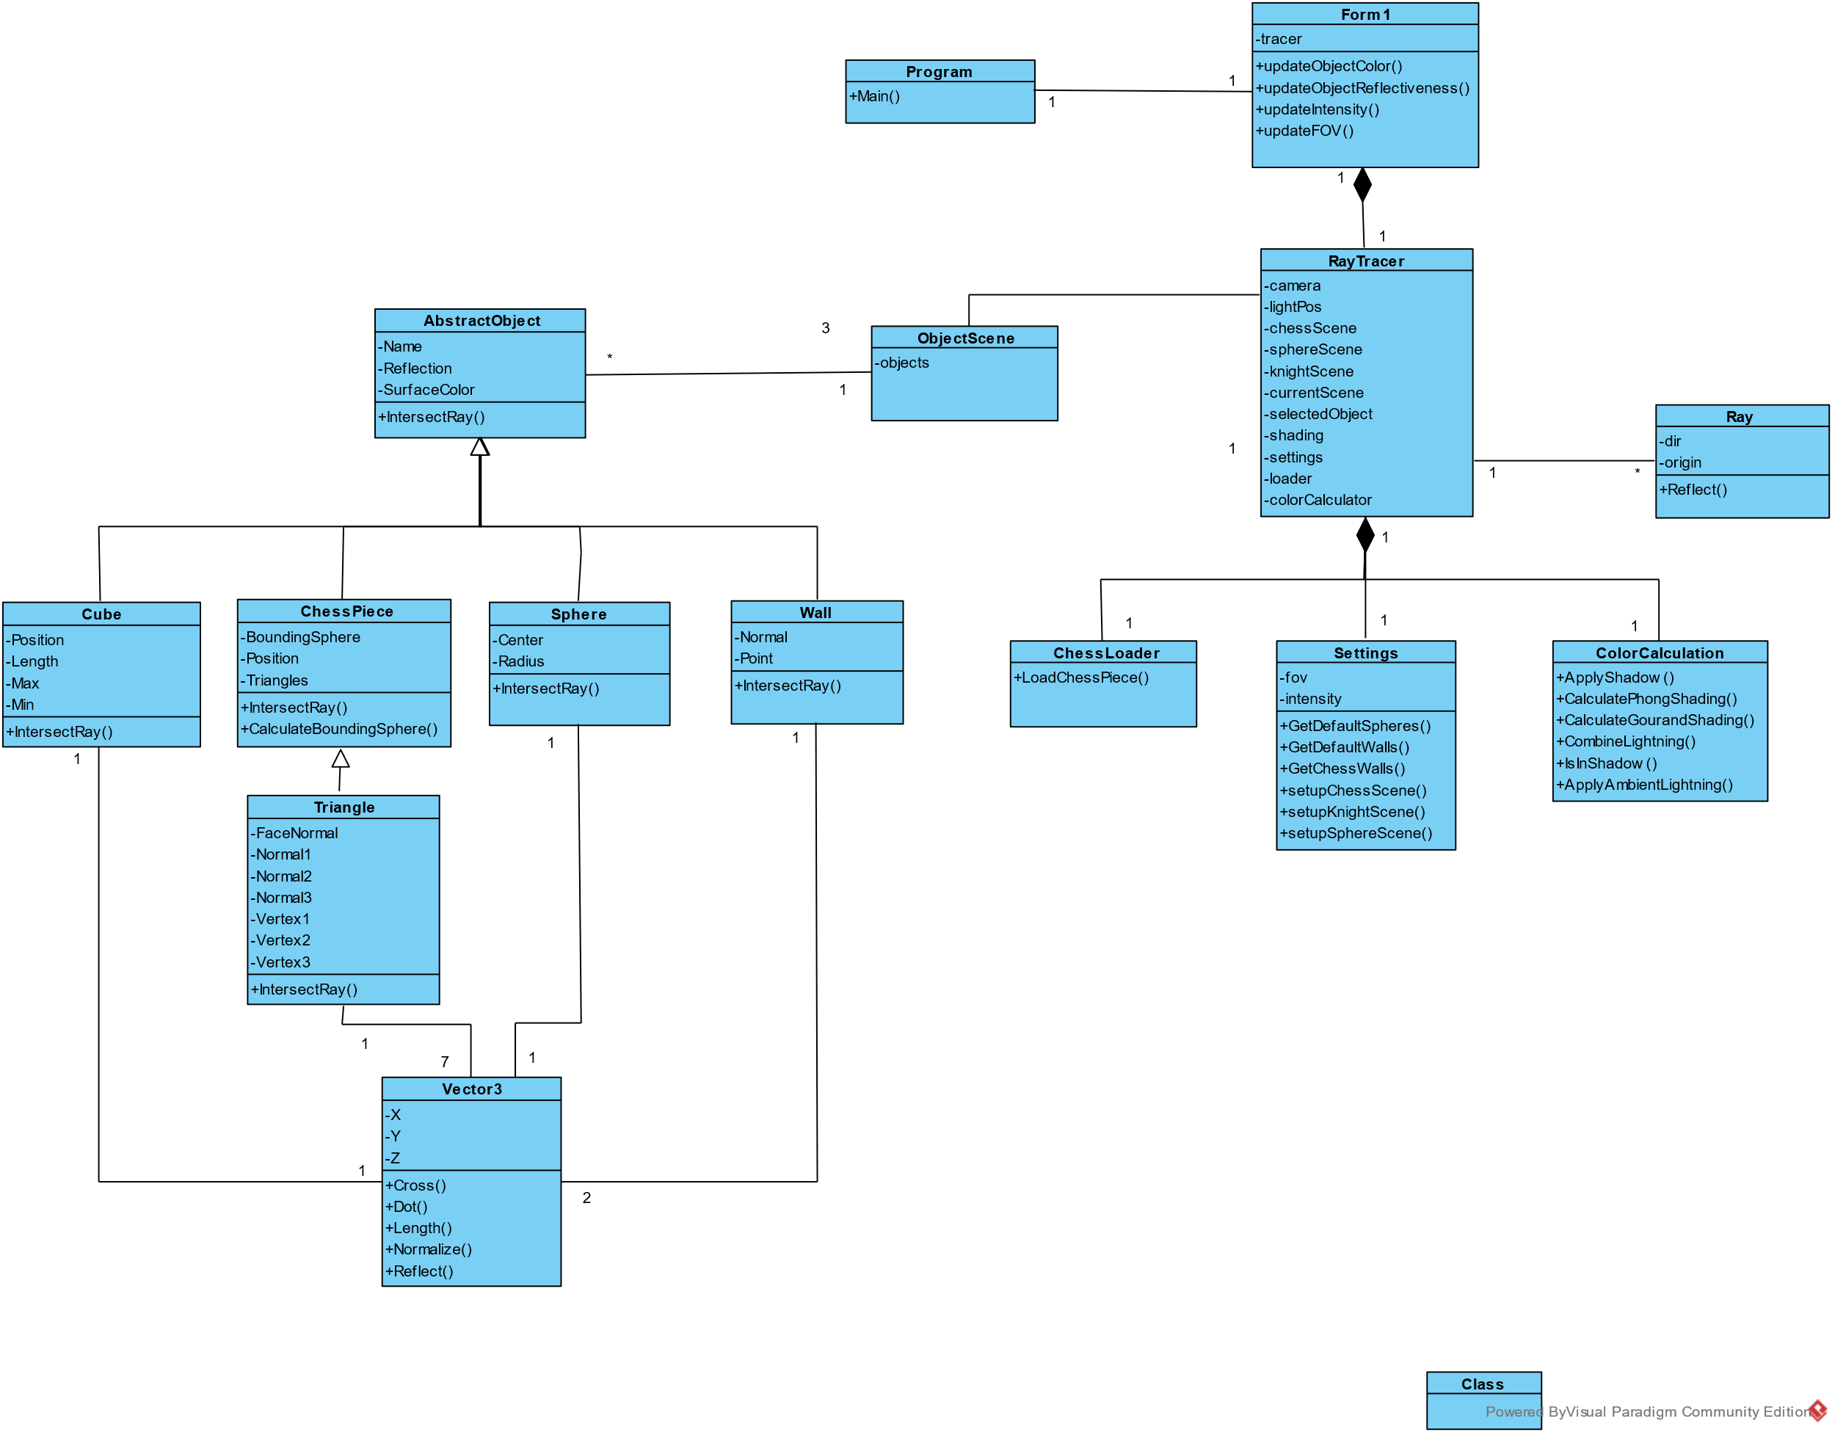
Диаграмма классов

Slide 13
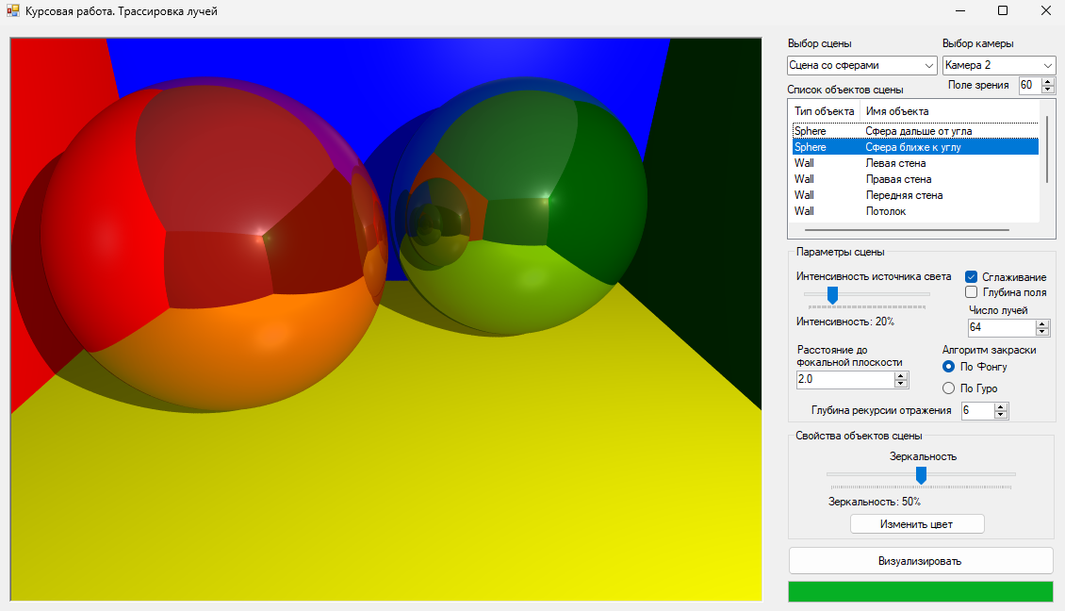
Пример интерфейса
Пример визуализации сцены с двумя сферами и сглаживанием

Slide 14
Модульное тестирование
В качестве метрики, используемой для оценки полноты тестирования программного обеспечения, было выбрано покрытие строк кода. Реализованный набор модульных тестов имеет покрытие, равное 23%.
Пример модульного теста
Вывод результата тестирования
[Fact]
public void AdditionOperatorTest()
{
var v1 = new Vector3(1, 2, 3);
var v2 = new Vector3(4, 5, 6);
var result = v1 + v2;
Assert.True(result.X == 5 && result.Y == 7 && result.Z == 9);
}
[xUnit.net 00:00:00.00] xUnit.net VSTest Adapter v2.5.3.1+6b60a9e56a (64-bit .NET 8.0.11)
[xUnit.net 00:00:00.04] Discovering: TestProject1
[xUnit.net 00:00:00.06] Discovered: TestProject1
[xUnit.net 00:00:00.06] Starting: TestProject1
[xUnit.net 00:00:00.11] Finished: TestProject1
[xUnit.net 00:00:00.00] xUnit.net VSTest Adapter v2.5.3.1+6b60a9e56a (64-bit .NET 8.0.11) TestProject1 (тест) успешно выполнено (0.6 с)
Сводка теста: всего: 26, сбой: 0, успешно: 26, пропущено: 0, длительность: 0.6 с

Slide 15
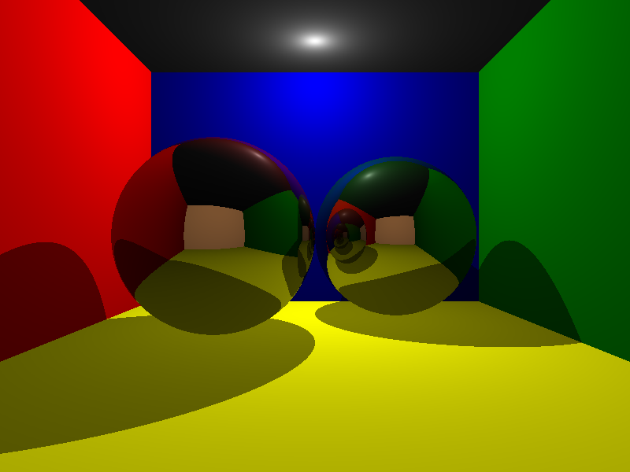
Функциональное тестирование, часть 1
Функциональное тестирование проводится по следующему алгоритму:
разработать тестовые случаи для программы;
составить входные данные для каждого случая;
получить картинку для этих входных данных;
визуально оценить результат.
Минимальная интенсивность источника света

Slide 16
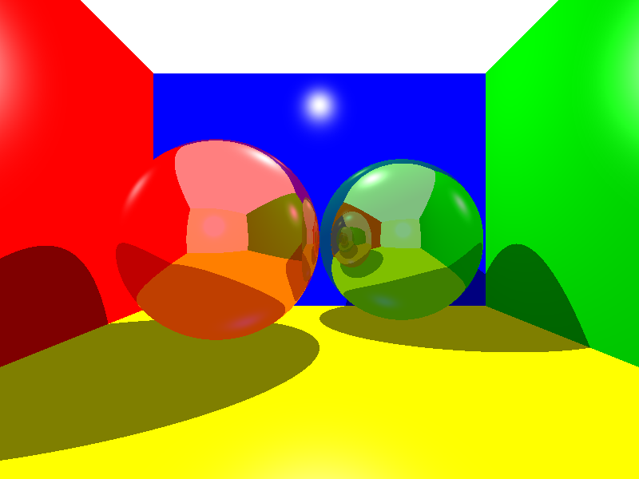
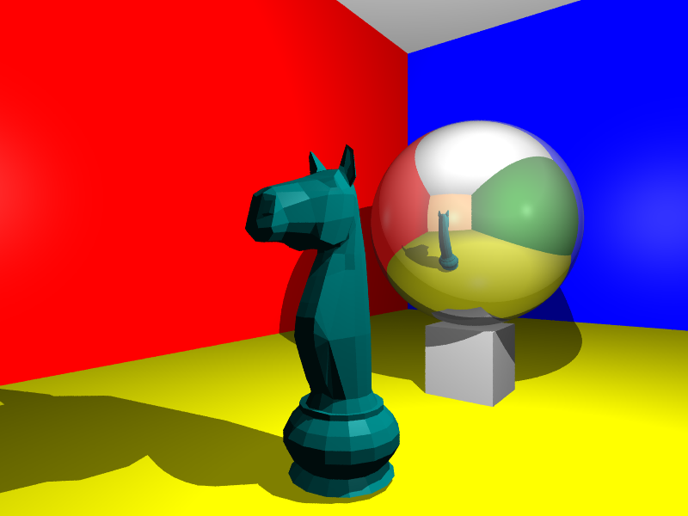

Функциональное тестирование , часть 2
Максимальная интенсивность источника света
Изображение, сглаженное 16 дополнительными лучами на пиксель
Эффект глубины поля, симулируемый 32 дополнительными лучами на пиксель

Slide 17
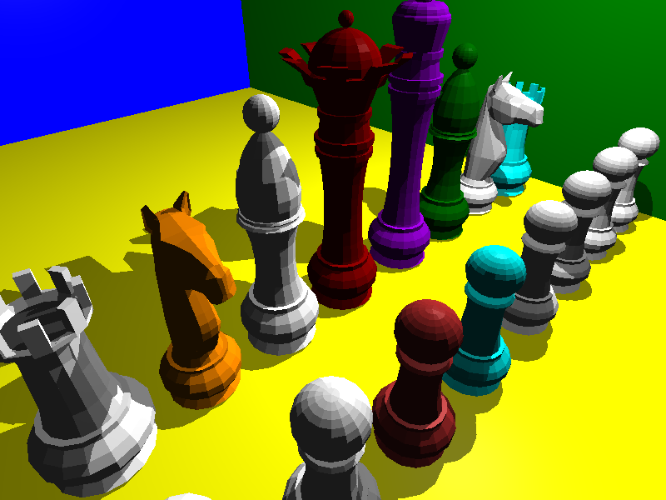
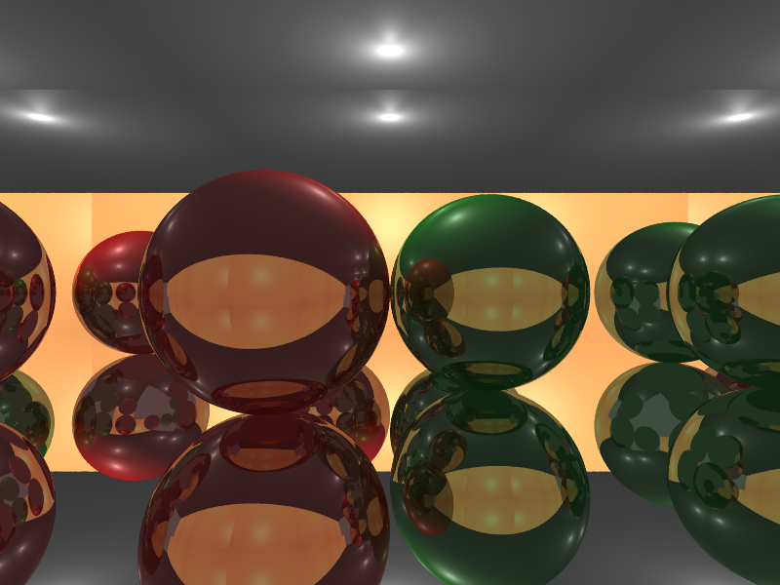
Функциональное тестирование, часть 3
Изменение цветов отдельных фигур
Зеркальные стены, взаимное отражение при глубине рекурсии 4

Slide 18
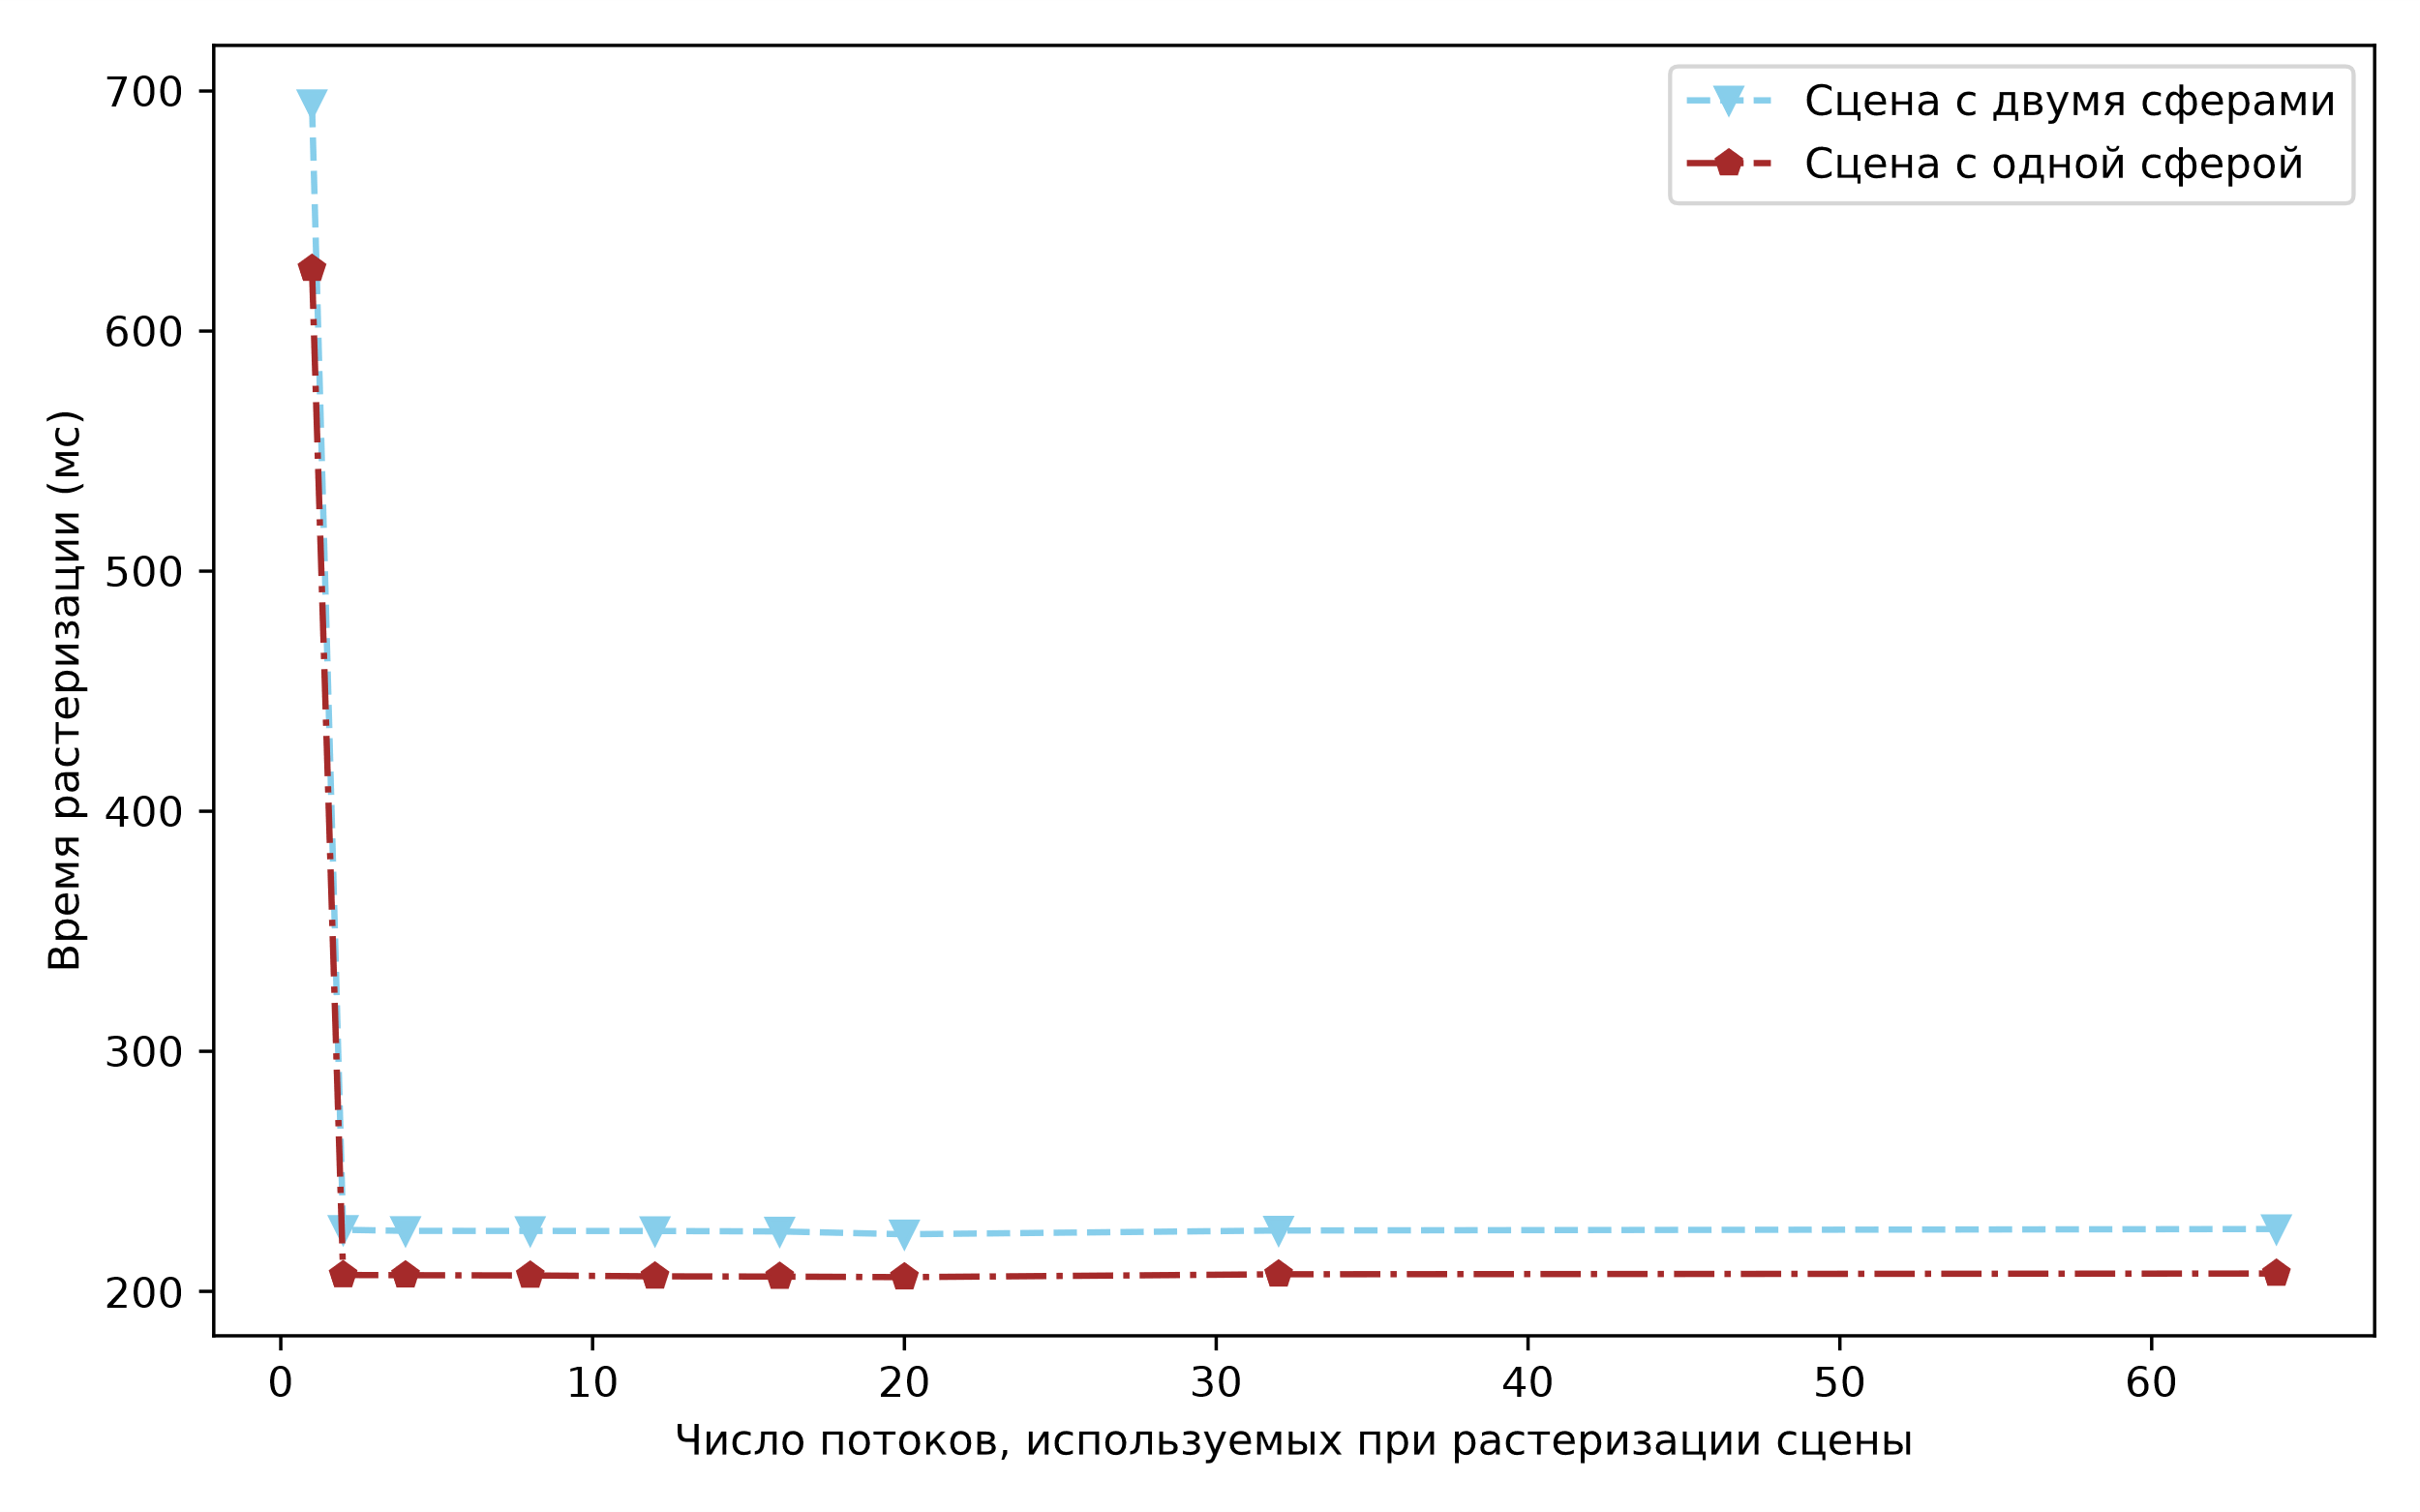
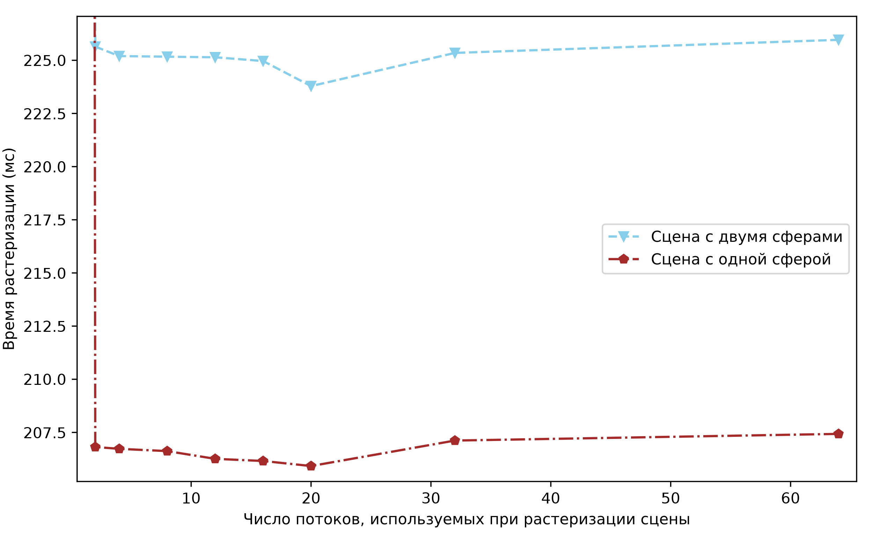
Анализ времени генерации кадра
При увеличении числа сфер с 1 до 2 время генерации увеличилось на 8%. Наибольшая эффективность достигается при числе потоков, совпадающих с числом потоков процессора.

Slide 19
Заключение
В результате выполнения курсовой работы, было разработано программное обеспечение для визуализации сцен трехмерных объектов с изменяемыми параметрами.
В ходе выполнения проекта были выполнены все поставленные задачи:
задача была формализована в виде IDEF0 диаграммы;
проанализированы модели представления объекта;
проанализированы существующие алгоритмы компьютерной графики: удаления невидимых линий и поверхностей, учета теней и освещения;
спроектировано программное обеспечение;
выбраны средства реализации и реализовано спроектированное программное обеспечение;
исследована зависимость времени работы программы от числа потоков.

